Slide 1
Муниципальное казенное дошкольное образовательное учреждение
«Детский сад №3 п. Теплое»
«Весёлые клеточки №6»
Дорисуй половинку
Подготовил воспитатель старшей группы:
Игнатова Алла Михайловна

Slide 2
Сегодня я предлагаю логические задания для детей "Дорисуй картинку".
В каждом задании необходимо дорисовать вторую половину данного рисунка или узора. Такие занятия развивают внимание, наглядно-образное мышление и позволяют закрепить навыки мелкой моторики ребенка. И хотя на первый взгляд задания кажутся простыми, но для ребенка - это невероятно сложный процесс. Ведь, чтобы дорисовать вторую половину картинки нужно не только быть внимательным, но и понимать, что такое симметрия и как она проявляется на бумаге.
Если вашему ребенку понравились данные задания, дополнительно можно скачать из интернета: https://chudo-udo.info/dorisuj-kartinku
Для работы потребуются: лист в клетку, с распечатанным или нарисованным заранее заданием, цветные карандаши или фломастеры.

Slide 3
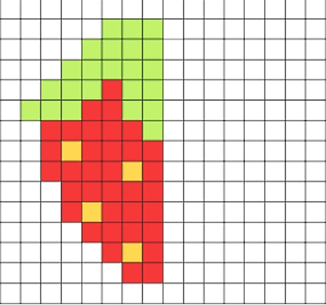
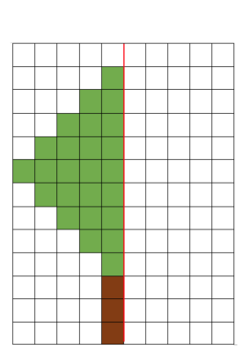
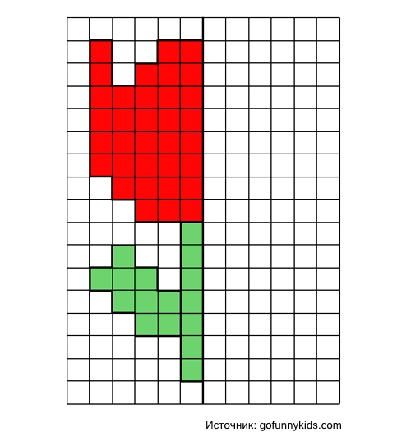
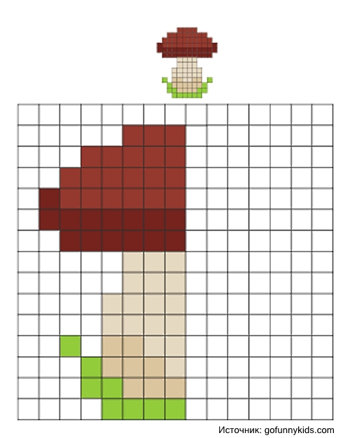
Растения

Slide 4
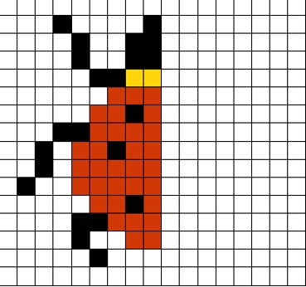
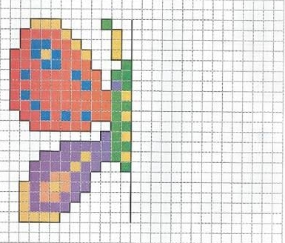
Насекомые

Slide 5
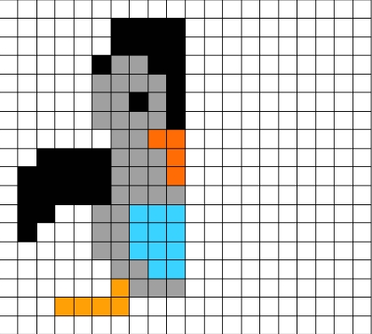
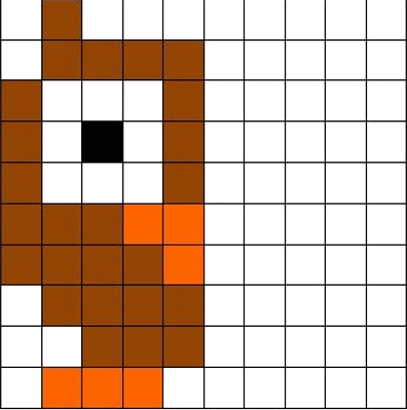
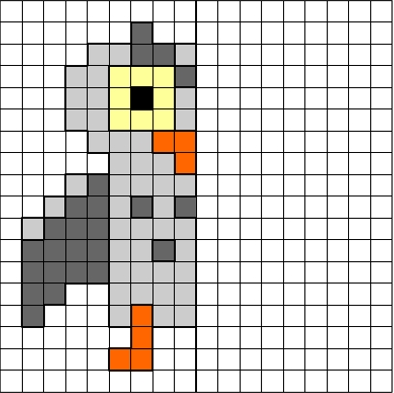
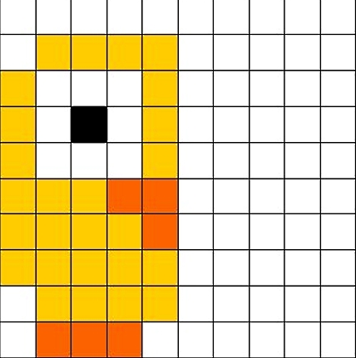
Птицы

Slide 6
Узоры

